Slide 1
Прогнозування LTV користувача на 52 тижні
Історичні дані доступні до 32 тижнів
Мета: прогнозувати кумулятивний LTV через 52 тижні
Забезпечити статистичну надійність та застосовність для бізнесу

Slide 2
Огляд даних
Характеристики датасету:
6086 спостережень
Максимальний lifetime: 32 тижні
Метрика: кумулятивний LTV на користувача
Аналіз побудований на середньому LTV за кожним тижнем життя

Slide 3
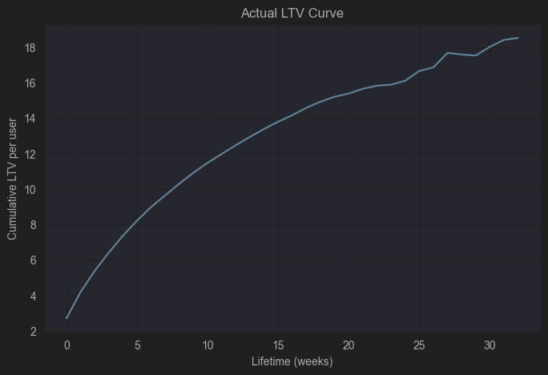
Крива спостережуваного LTV
Динаміка зростання LTV
Швидке зростання у перші 15–20 тижнів
Подальше уповільнення приросту
Ознаки насичення (saturation effect)

Slide 4
Порівняння моделей
Логарифмічна модель показала кращий R², але високий R² не гарантує стабільності прогнозу.
Model | In-sample R²
Exponential | 0.95
Logarithmic | 0.98

Slide 5
Перевірка стабільності (Out-of-Sample)
Log модель продемонструвала негативний out-of-sample R², що свідчить про переобучення.
Тому фінальна модель — експоненційна.
Model | OOS R²
Exponential | positive
Logarithmic | -7,88

Slide 6
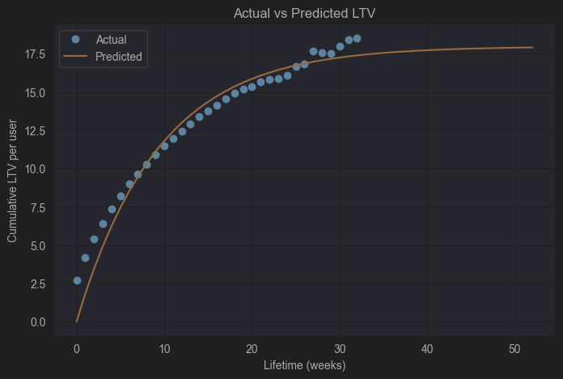
Остаточний прогноз
Base estimate: 17.91
Модель демонструє стабільну генералізацію
Відсутні ознаки систематичної помилки

Slide 7
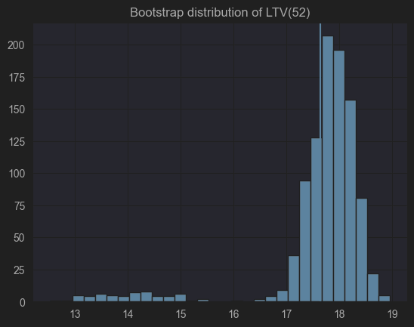
Оцінка невизначеності (Bootstrap)
Bootstrap-оцінка
Mean: 17,65
95% CI: [13.99 ; 18.54]

Slide 8
Сценарний аналіз
Scenario | LTV
Conservative | 14.94
Base | 17.65
Optimistic | 18.47
Для фінансового планування рекомендовано орієнтуватися на conservative або base сценарій.

Slide 9
Фінансовий вплив
100k users:
Conservative: $1.49M
Base: $1.77M
Optimistic: $1.85M
Різниця між conservative та base сценарієм становить близько $350k на 100k користувачів, що є суттєвим для бюджетування.

Slide 10
Продуктові інсайти
Ключові моменти:
80–90% доходу генерується до 20-го тижня
Раннє утримання клієнтів визначає більшу частину LTV
Вплив монетизації довгострокових продажів обмежений
Основна частина доходу формується на ранніх етапах життєвого циклу. Тому фокус на early retention та onboarding матиме найбільший вплив на LTV

Slide 11
Обмеження аналізу
Екстраполяція за межі спостережуваних даних
Обмежені хвостові спостереження
Передбачається стабільне утримання та ARPU

Slide 12
Фінальна рекомендація
Рекомендація:
Використовуйте 17,91 як базовий LTV.
Бюджетуйте з використанням консервативного сценарію.
Зосередьтеся на покращенні утримання клієнтів протягом перших 20 тижнів.
Переоцініть модель, як тільки будуть доступні дані за 52 тижні.

